Slide 1
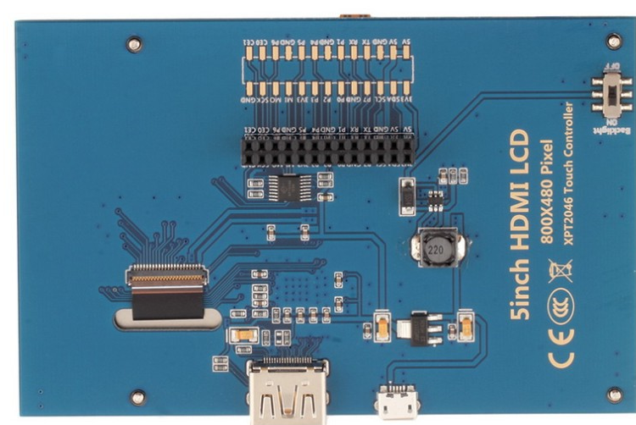
Pin 26
Pin 1

Slide 2
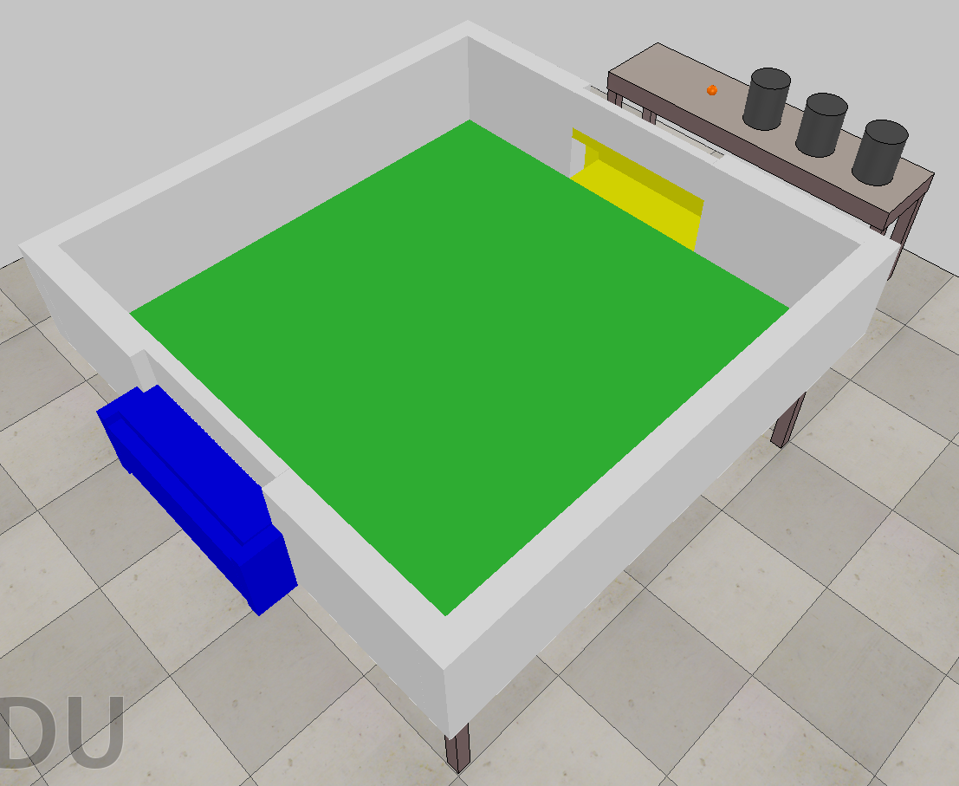
Z
Y
X

